Slide 1


WELKOM OP DE OUDERAVOND T4
DÉ PLEK OM TE ZIJN

Slide 2
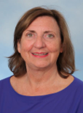
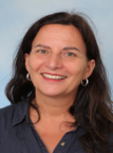
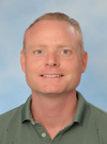
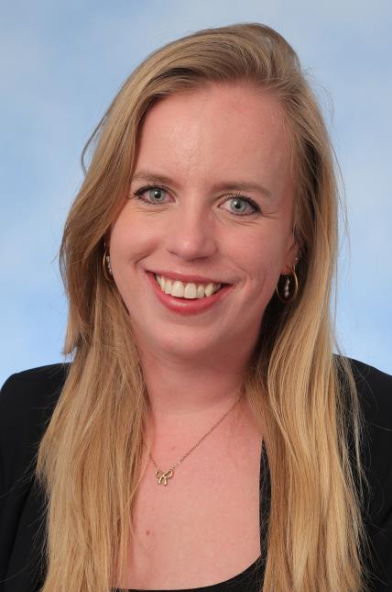
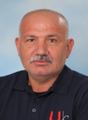
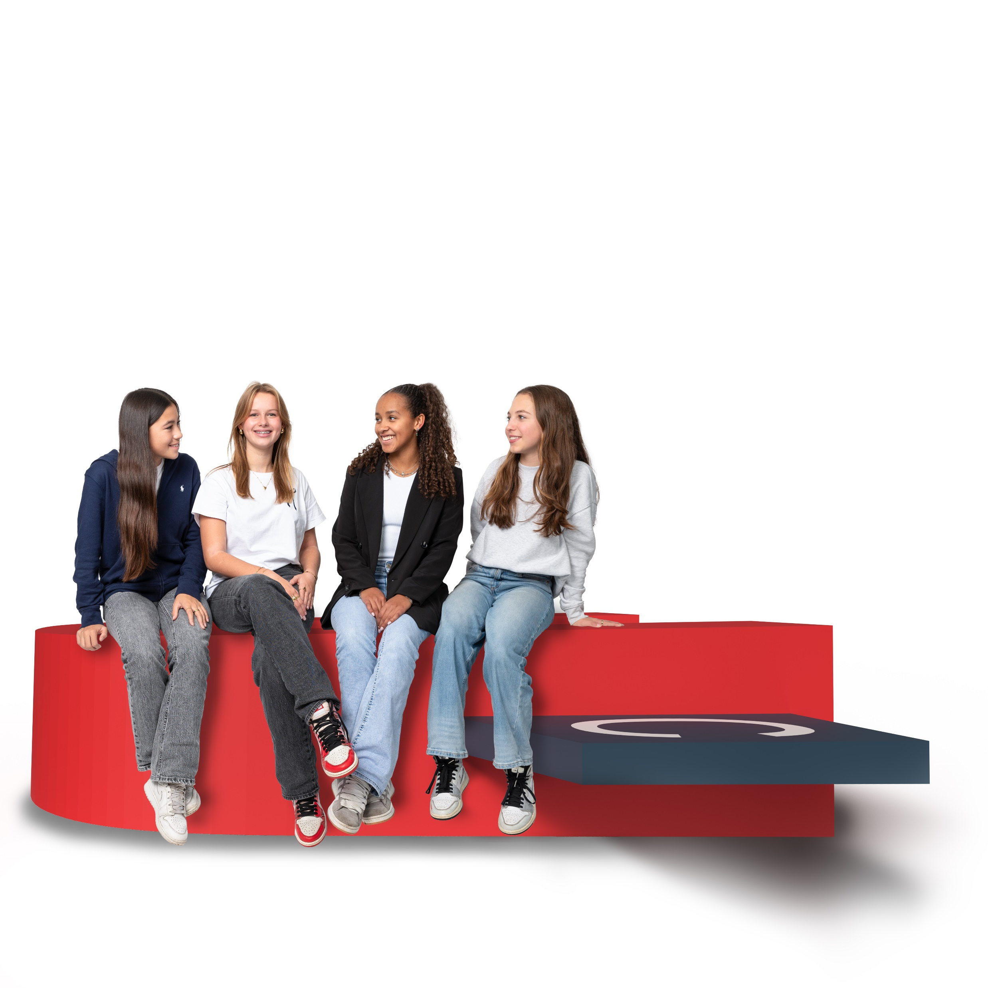

EVEN VOORSTELLEN
Marjolein Veraa Angelique Röben Ben van Boekel Kim Oosterbroek Ibo Tel
afdelingsdirecteur Coördinator T4 Coördinator T3 Coördinator T3 Concierge B-gebouw
DÉ PLEK OM TE ZIJN

Slide 3
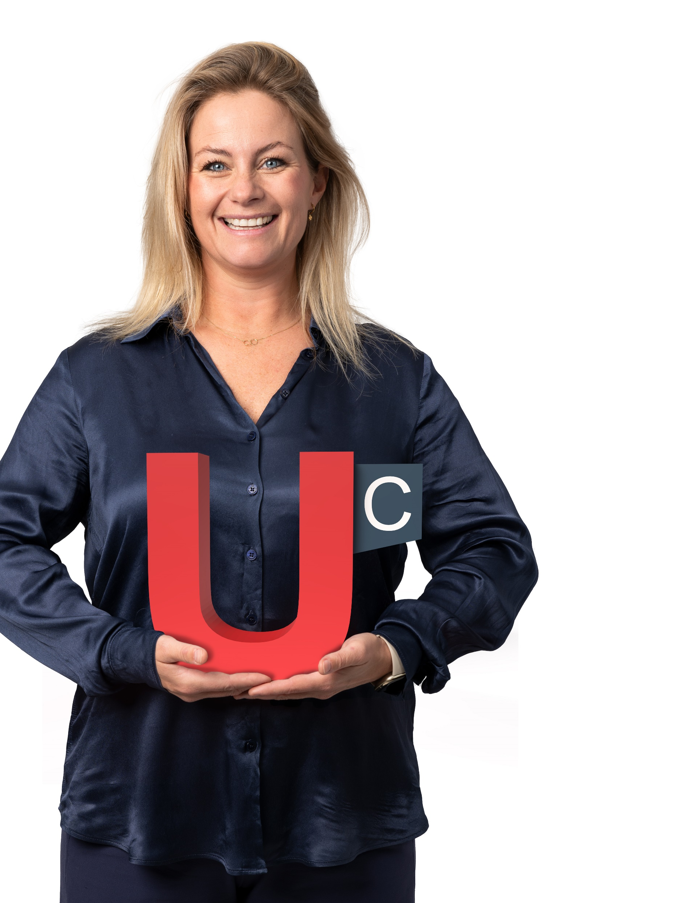
  EVEN VOORSTELLEN
De coaches van T4
T4a Mieke van de Broek en Jim Knubben
T4b Debby Marijnissen en Fem van den Berk
T4c Nagad Farah en Bart Langenhuijzen
T4d Eric Merkx en Gieneke Former
T4e Angelique Röben en Moundir Chari
DÉ PLEK OM TE ZIJN

Slide 4
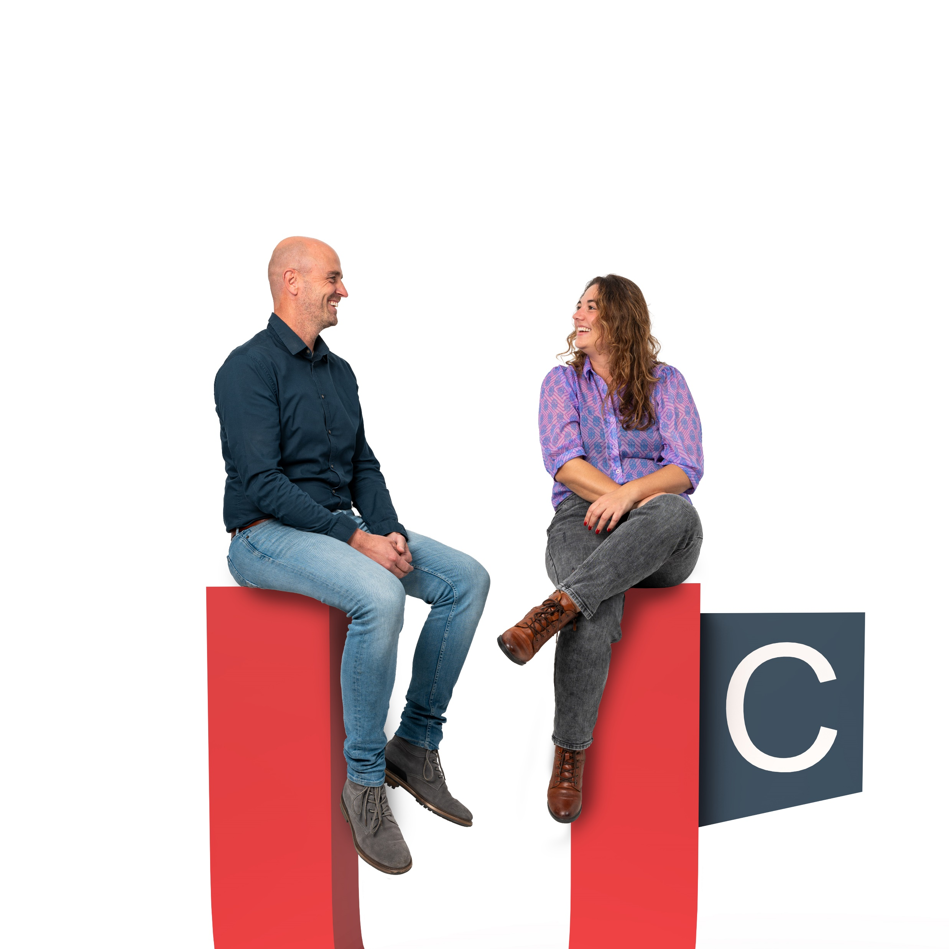
START SCHOOLJAAR
Drie dagen introductie
Donderdag en vrijdag les
DÉ PLEK OM TE ZIJN
Notes:
Opschoonles
plannen > eerste trap 25 september

Slide 5


MOBIEL THUIS OF IN DE KLUIS
Nergens op het schoolterrein toegestaan
Mobiel toch zichtbaar? → Ophalen bij receptie om 16.15 uur.
DÉ PLEK OM TE ZIJN

Slide 6
CIJFERS IN MAGISTER
Van maandag tot en met donderdag tussen 17-18 uur cijferaanpassing
In de Trap alleen op vrijdag tussen 17-18 uur
DÉ PLEK OM TE ZIJN
Notes:
Opschoonles
plannen > eerste trap 25 september

Slide 7

COMMUNICATIE
Leerling is ziek:
Ziekmelden via receptie of magister app
Leerling wordt ziek op school:
Ziekmelden kan tijdens de pauzemomenten. Wij nemen altijd contact op met ouders.
Verlof:
Via verlofbriefje, minimaal 3 dagen van te voren.
Ziekmelden bij schoolexamen:
Altijd contact met de afdeling TG opnemen voor aanvang van het eerste schoolexamen.
Dit moet dagelijks, tot leerling beter is.
DÉ PLEK OM TE ZIJN
Notes:
Horen ze twee keer

Slide 8
EXAMENREIS
Maandag 1 juni tot en met woensdag 3 juni
Parijs
Nadere informatie volgt
Kosten ongeveer 325 euro
DÉ PLEK OM TE ZIJN

Slide 9
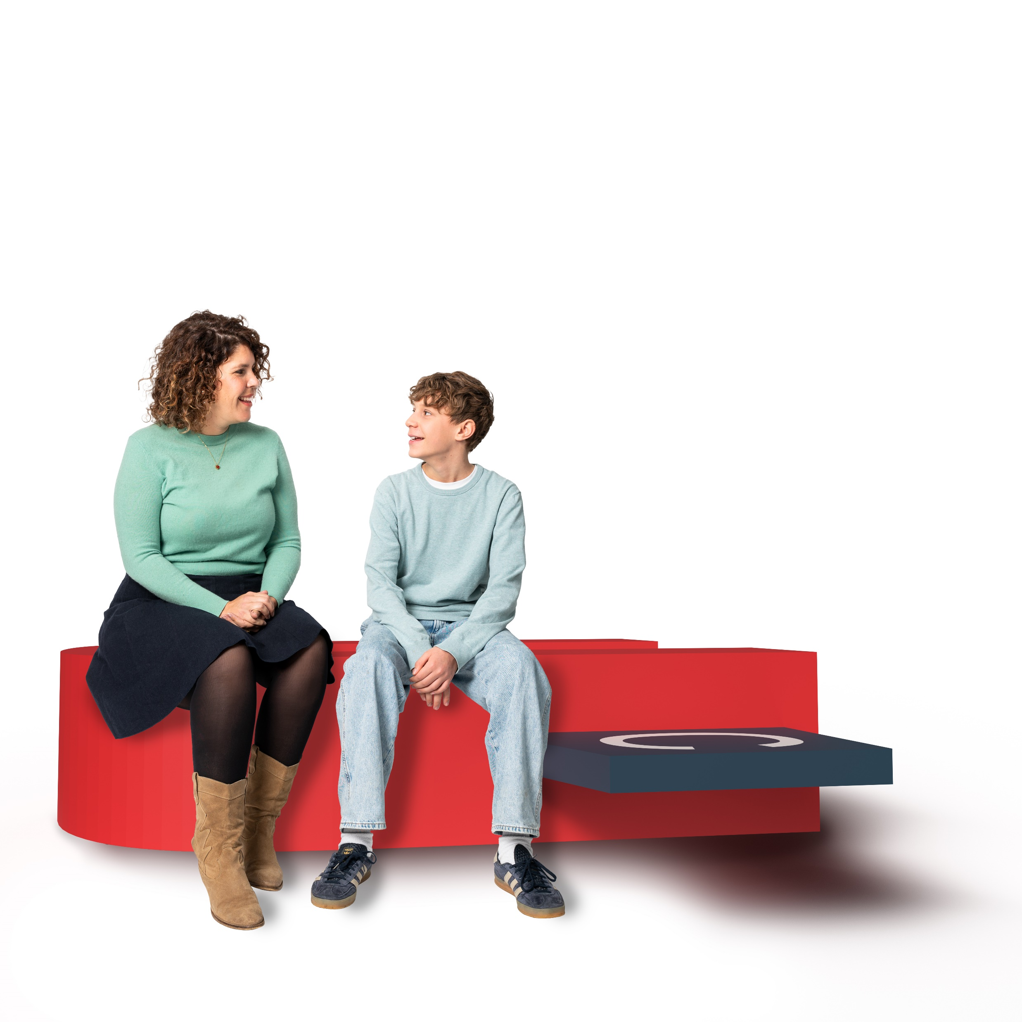
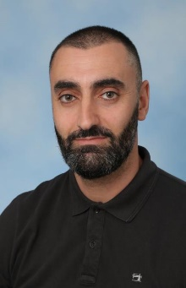
EXAMENREGELS T4
Moundir Chari
examensecretaris
moundirchari@udenscollege.nl
DÉ PLEK OM TE ZIJN

Slide 10
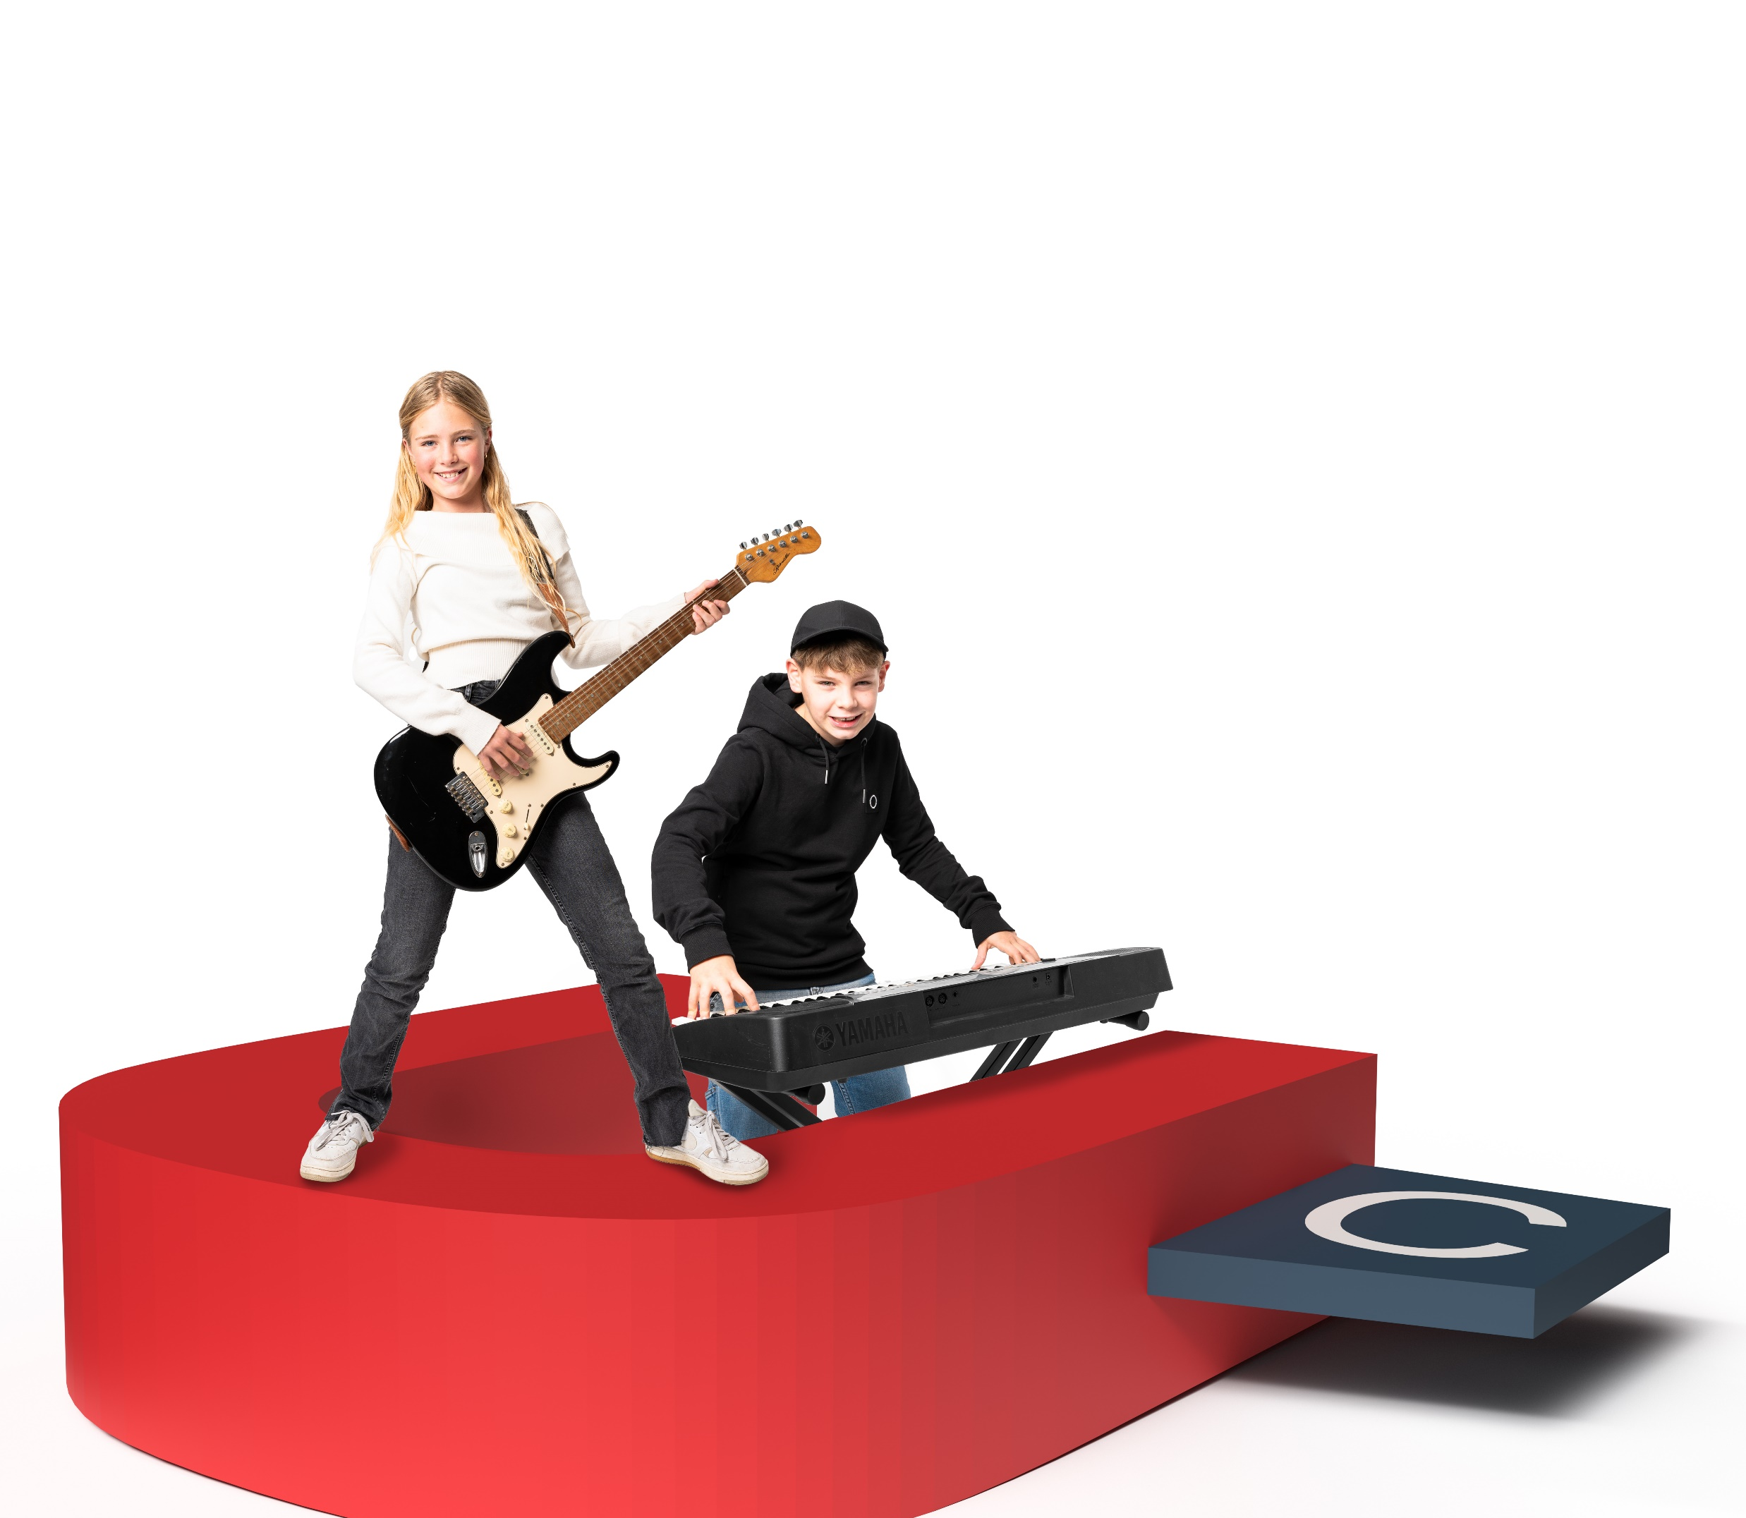

OPBOUW EINDCIJFER EXAMEN
SCHOOLEXAMEN (50%)
SE leerjaar 3 en 4
CENTRAAL EXAMEN 50%
CE
Leerjaar 4 (mei)
Schriftelijke examens
Praktijkexamens
SE-cijfer + CE-cijfer : 2 = EC (Eindcijfer)
Let op:
5,45 wordt 5 !
DÉ PLEK OM TE ZIJN

Slide 11

BELANGRIJK OM TE WETEN
Het vierde leerjaar staat in het teken van de schoolexamens
De schoolexamens (SE’s) zijn vastgelegd in het PTA
Alle onderdelen van het PTA moeten zijn gemaakt om deel te kunnen nemen aan het Centraal Examen (CE)
Een leerling mag maximaal 3 SE’s herkansen
Een leerling mag maximaal 1 CE herkansen
Bij ziekte of andere onvoorziene omstandigheden moet altijd de afdeling voor aanvang van het CE óf SE telefonisch worden geïnformeerd
Mis je een SE met een ongeldige reden, dan vervalt het recht op inhalen en kost het dus een herkansing
DÉ PLEK OM TE ZIJN

Slide 12
BELANGRIJK OM TE WETEN
REKENEN
Leerlingen die geen wiskunde hebben, dienen een schoolexamen rekenen af te ronden
Uitslag telt niet mee in de slaag/zak-regeling
Dit is van toepassing op alle leerlingen die zijn ingestroomd van onze locatie HV, Waldorf, of van extern. Leerlingen die vorig jaar in T3 van het UC zaten, hebben dit examen al afgerond.
DÉ PLEK OM TE ZIJN

Slide 13
JE BENT GESLAAGD ALS:
je ‘v’ of ‘g’ hebt voor LO, CKV en het profielwerkstuk en de rekentoets hebt gemaakt bij geen wiskunde in het pakket
én je cijfers voor de vakken van het CE gemiddeld een 5,5 of hoger zijn
én je eindcijfer voor NE afgerond minimaal een 5 is
én al je eindcijfers een 6 of hoger zijn
óf je één 5 en voor de rest alleen 6-en hebt
óf je één 4 en voor de rest alleen 6-en en één 7 hebt
‘of je twee keer een 5 hebt en voor de rest 6-en en één 7 hebt
Let op: met een 3 of lager op je cijferlijst ben je sowieso gezakt, dit geldt ook voor de afzonderlijke SE-onderdelen bij D&P
DÉ PLEK OM TE ZIJN

Slide 14


GESLAAGD?
Ne En Wi Bi Gs D&P combi MA
SE 4,5 6,5 6,9 9,6 8,1 7,6 - 8
CE 4,3 6,9 7,3 9,4 8,4 7,4 - -
Eindlijst 4 7 7 10 8 8 7 8
45,7/6 = 7,28 !
afgewezen!
Nederlands moet minimaal een vijf zijn!
DÉ PLEK OM TE ZIJN

Slide 15
GESLAAGD?
Ne En Wi nask1 Ec Gs MA
SE 5,3 6,5 3,7 5,4 6,1 4,5 7
CE 4,3 6,3 7,3 5,6 5,4 4,7 -
Eindlijst 5 6 6 6 6 5 7
geslaagd!
Nederlands moet minimaal een vijf zijn!
33,6/6 = 5,6
DÉ PLEK OM TE ZIJN

Slide 16
GESLAAGD?
Ne En Ak Bi Ec nask1 MA
SE 6,3 7,3 9,5 5,9 7,9 9,6 8
CE 4,1 5,2 3,5 5,6 6,1 6,3 -
Eindlijst 5 6 7 6 7 8 8
afgewezen!
30,8/6 = 5,13.. !
Nederlands moet minimaal een vijf zijn!
DÉ PLEK OM TE ZIJN

Slide 17
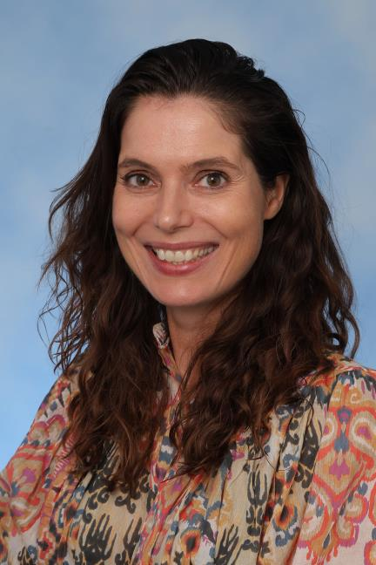
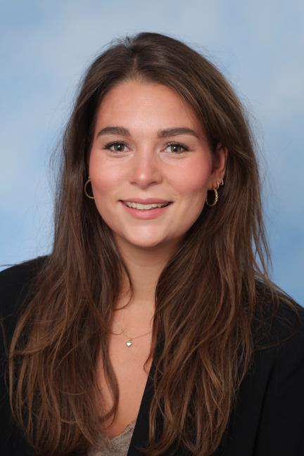
  LOB EN MBO
Even voorstellen..
Nienke van Geesbergen
Decaan
Gemengd/Theoretisch
nienkevangeesbergen@udenscollege.nl
Lindsay van Dalen
Decaan
Basis/Kader
lindsayvandalen@udenscollege.nl
DÉ PLEK OM TE ZIJN

Slide 18
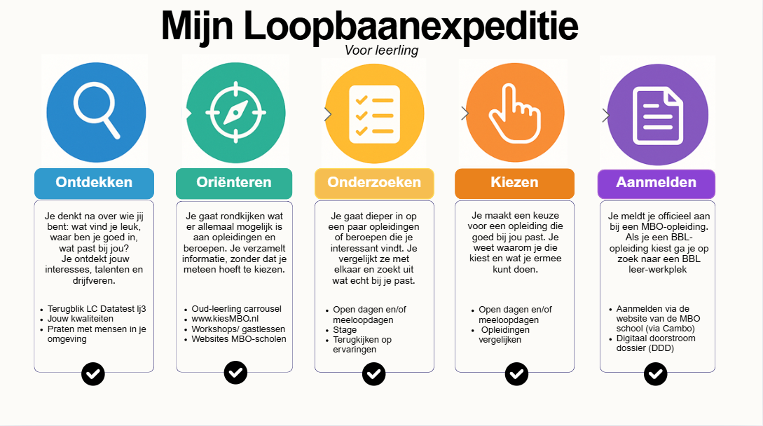
MIJN LOOPBAANEXPEDITIE
DÉ PLEK OM TE ZIJN

Slide 19

MIJN LOOPBAANEXPEDITIE
DÉ PLEK OM TE ZIJN

Slide 20
AANMELDEN MBO
Aanmelding voor opleiding vanaf 1 oktober of 1 november
deadline vóór 1 april
  Digitaal via de website van de MBO school (DigiD noodzakelijk!)
Toelating & plaatsing
Opleidingen met beperkt aantal plekken → Denk o.a. aan:
Veva, creatieve opleidingen, Hair & Nail, luchtvaart, sociaal werker, etc.
Zo snel mogelijk aanmelden! Wie het eerst komt, wie het eerst maalt.
Selectieopleidingen → Denk o.a. aan:
Sport & Bewegen, VeVa, sommige creatieve opleidingen, dans, artiest
DÉ PLEK OM TE ZIJN

Slide 21
VRAGEN OF MEER INFORMATIE?:
vmbo-decanen@udenscollege.nl
Online LOB spreekuur voor ouders op
donderdag 23 oktober van 19.00 - 21.00 uur
aanmelding over inschrijving volgt
opendagenkalender volgt
DÉ PLEK OM TE ZIJN

Slide 22


LOKALEN VOOR KENNISMAKING MET DE COACHES
T4a Mieke van de Broek en Jim Knubben 311
T4b Debby Marijnissen en Fem van den Berk 104
T4c Nagad Farah en Bart Langenhuijzen aula T
T4d Eric Merkx en Gieneke Former aula P
T4e Angelique Röben en Moundir Chari 301
DÉ PLEK OM TE ZIJN

Slide 23
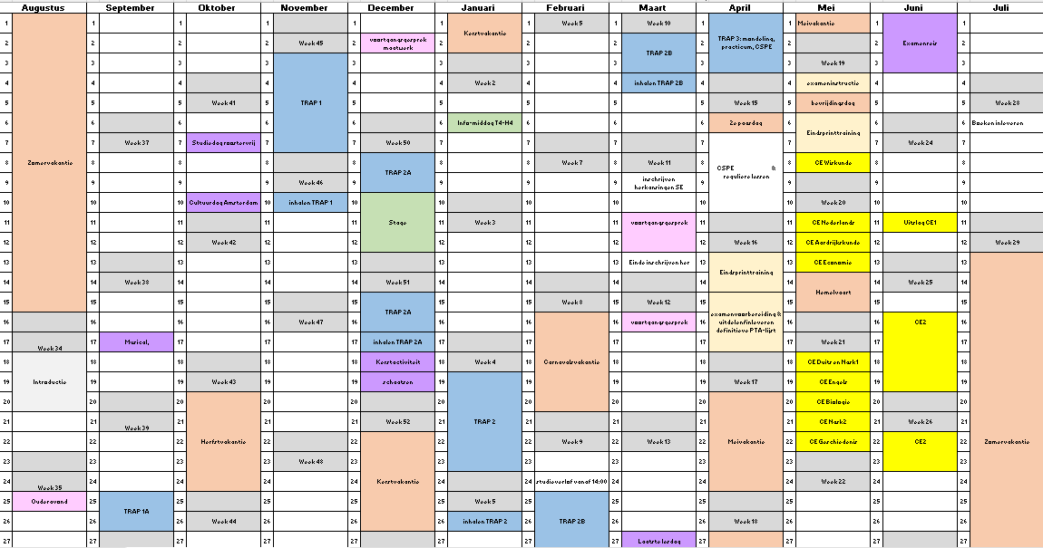
LOKAALINDELING
T3a Annet Paalman en Hanneke van Riel 213 en 208
T3b Miranda Onstenk en Selma Heldens 301
T3c Roel van Schaijk en Emmy Peters 214
T3d Kim Oosterbroek en Marlène Laros 209 en 212
T3e Remko Schreurs, Ben van Boekel en Ilona v Summeren 310
DÉ PLEK OM TE ZIJN

